Slide 1


<LES STRUCTURES>
Workshop du 11 Juin 2018
Team Johnson II
Charlotte Tusset

Slide 2
<Plan Du Workshop>
Introduction
Structure – Rappel
Templates & boilerplates
Quizz
Rendre son HTML plus structuré/performant
Exercices

Slide 3
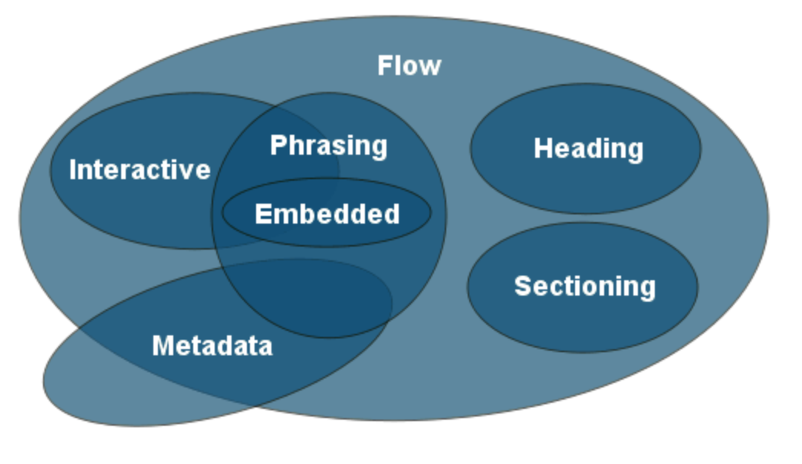
<Catégories HTML5>
Le flow regroupe la plupart des éléments courants, ainsi que le contenu texte simple.
Le phrasing content correspond à la plupart des éléments pouvant apparaître dans un flux de texte, et qui sont principalement inline
Le embedded est plus spécialisé: <audio> <canvas> <embed> <iframe> <img> <object> <video> <svg> <math>.
Le heading comprend tous les titres hiérarchiques (<h1> à <h6> et <hgroup>), qui sont eux aussi par défaut affichés en bloc par les navigateurs.
Le contenu interactif est destiné à tout ce qui permet une interaction avec l'utilisateur.
Le sectioning définit les grandes zones du document HTML ou de l'application web : <article>, <aside>, <nav>, <section>. Par consensus, les navigateurs ont choisi de conférer à ces éléments un rendu CSS de type bloc.
Les metadata ne relèvent pas du contenu principal mais participent à la définition des informations gravitant autour, tel que le titre du document (<title>), le style (<style>), les relations externes (<link>), et les scripts (<script>). Il s'agit donc pour la plupart d'éléments invisibles.

Slide 4
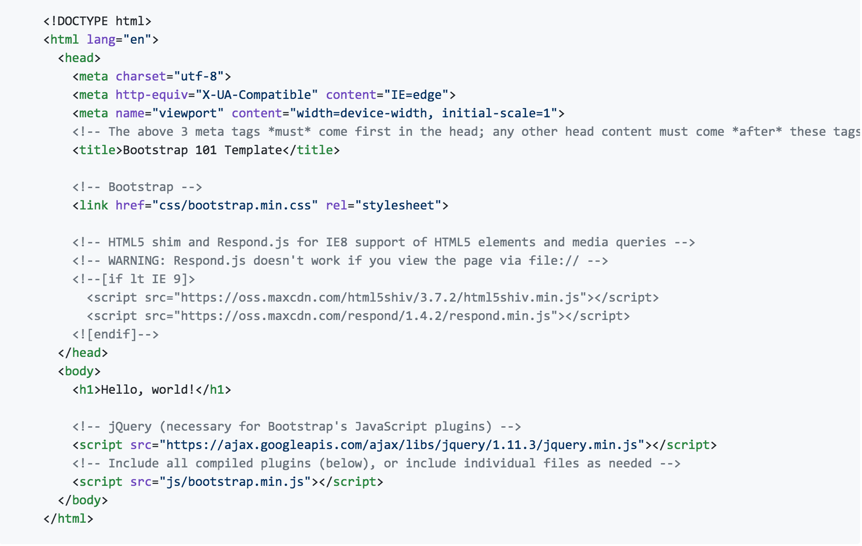
Structure d’une page HTML
Commentaires
Doctype + meta
Liens & scripts
‘Src’, ‘alt’, ‘id’ et autres descriptifs

Slide 5

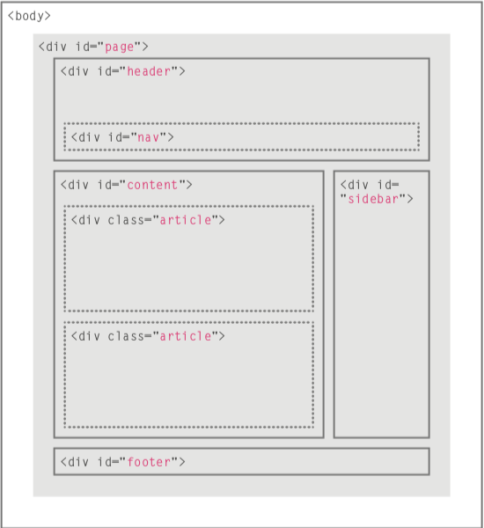
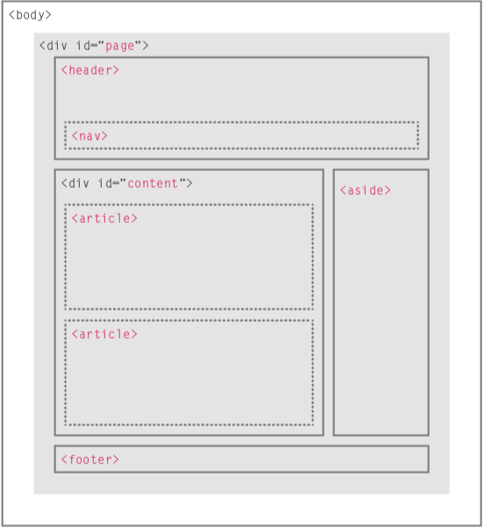
Différentes structures existent…
Avant…
Maintenant…
<header> et <footer>: en-tête et pied de page
<nav>: section possédant des liens de navigation principaux (au sein du document ou vers d'autres pages)
<article>: Section de contenu indépendante, pouvant être extraite individuellement du document ou syndiquée (flux RSS ou équivalent), sans pénaliser sa compréhension
<aside>: complement par rapport à ce qui l’entoure, qui n'est pas forcément en lien direct avec le contenu mais qui peut apporter des informations supplémentaires
<section>: section générique regroupant un même sujet, une même fonctionnalité, de préférence avec un en-tête, ou bien section d'application web
<hgroup>
<figure> & <figcaption>

Slide 6

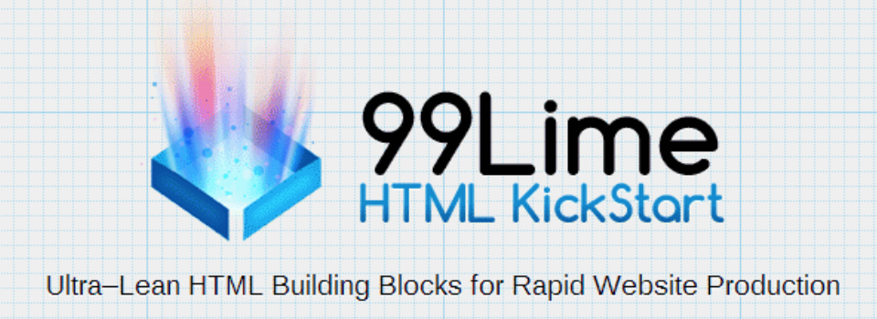



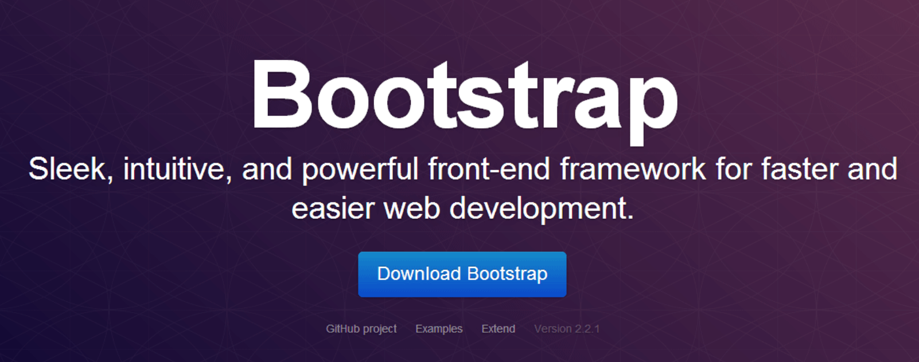
Templates & boilerplates

Slide 7

QUIZZ
Rendez-vous sur www.menti.com et tapez le code 72 04 68
ou directement ici https://www.menti.com/347d7ec3

Slide 8


Rendre son HTML plus structure/performant
Inline/block
Images
Id / Class
STRONG, B, I, EM
Hiérarchie de titres
Meta
Videos & audios

Slide 9
<Inline / Block>
Par défaut, un élément inline ne force pas un changement à la ligne, il occupe l’espace énoncé par les tags
<a> <abbr> <acronym> <b> <bdo> <big> <br> <button> <cite> <code> <dfn> <em> <i> <img> <input> <kbd> <label> <map> <object> <q> <samp> <script> <select ><small> <span> <strong> <sub> <sup> <textarea> <time> <tt> <var>
Par défaut, un élément block provoque une coupure, et un changement de ligne, et occupe l’espace total de son parent
<address> <article> <aside> <blockquote> <canvas> <dd> <div> <dl> <dt> <fieldset> <figcaption> <figure> <footer> <form> <hN> <header> <hgroup> <hr> <li> <main> <nav> <noscript> <ol> <output> <p> <pre> <section> <table> <tfoot> <ul> <video>

Slide 10


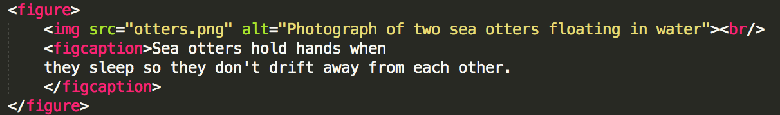
<Images>
Src: lien url
! Alt: à mettre sur toutes les images
≠ Title: peut être utilisé pour l’ajout d’infos mais rarement necessaire
Sauver l’image:
png, jpeg, gif = ou < à sa taille réelle rarement > 72px
Compression! (ex: ImageOptim pour Mac, PNGGauntlet pour Windows)
1. Dans le bon format
2. Dans la bonne taille
3. Avec la bonne résolution

Slide 11
<id / class>
un id est un attribute global qui s'applique à un objet unique : il ne peut pas y avoir deux mêmes id dans une page
une class peut caractériser plusieurs objets (identiques ou non)

Slide 12
<strong, b, i, em>
<strong> ne remplace pas la balise <b>.
<em> ne remplace pas la balise <i>.
<i> : Indique une portion de texte "décalée" du contenu principal (par défaut en italique)
<b> : Indique un texte mis en valeur différemment (par défaut en gras)
<em> : Indique une portion de texte affectée par une emphase.
<strong> : Indique une mise en exergue plus forte (renforcement)

Slide 13

Hiérarchie de titres
De <h1> à <h6> : un élément qui décrit brièvement le sujet de la section qu’il introduit.
Utilité au-delà de la structure:
Pour les utilisateurs de lecteurs d’écran, les titres <hN> sont un moyen efficace de naviguer dans la page, mais les logiciels de lecture d’écran ne peuvent générer une liste de titres compréhensible que si la hiérarchie des titres du site est correcte
Pour les robots indexeurs des moteurs de recherche, les titres de haut niveau représentent du contenu important et ont donc une pondération plus forte que le reste du contenu. Ces titres doivent donc être présents et bien utilisés.
Les visiteurs scannent les pages d’un site plus qu’ils n’en lisent le contenu. Les titres de section et de sous-section étant des points de repère, il est important que ces titres soient présents et annoncent le contenu qui les suit.
Logique
Continue
Pensée pour l’utilisateur
Sémantique
Ergonomique

Slide 14
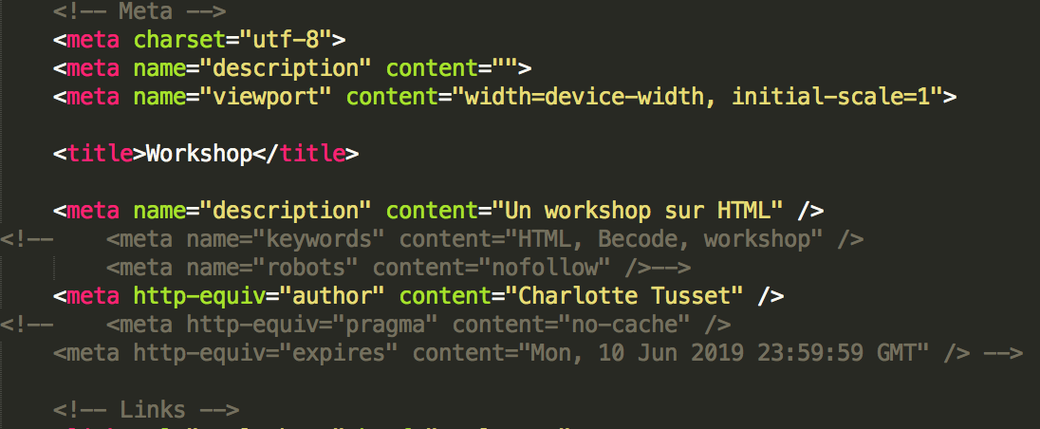
<meta>
Bref, beaucoup de balises meta inutiles !!!
Infos utilisées par les moteurs de recherche
Nom + Description
Mots-clés
Robots (consignes d’indexation):
Noindex, nofollow, noarchive, unavalaible after
Autre: <meta name="google" content="notranslate" />

Slide 15
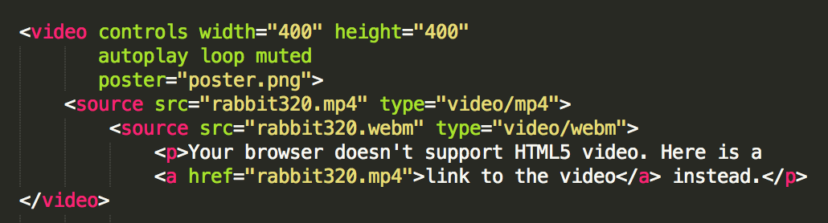
<Video/audio>
<Video>: formats MP4, WebM, OGG
<audio>: formats MP3, Ogg, Wav
Peuvent être utilisés seuls ou avec <source>.
Evidemment ajout de l’url via le src.
MAIS plateformes videos et audios! <iframe>

Slide 16
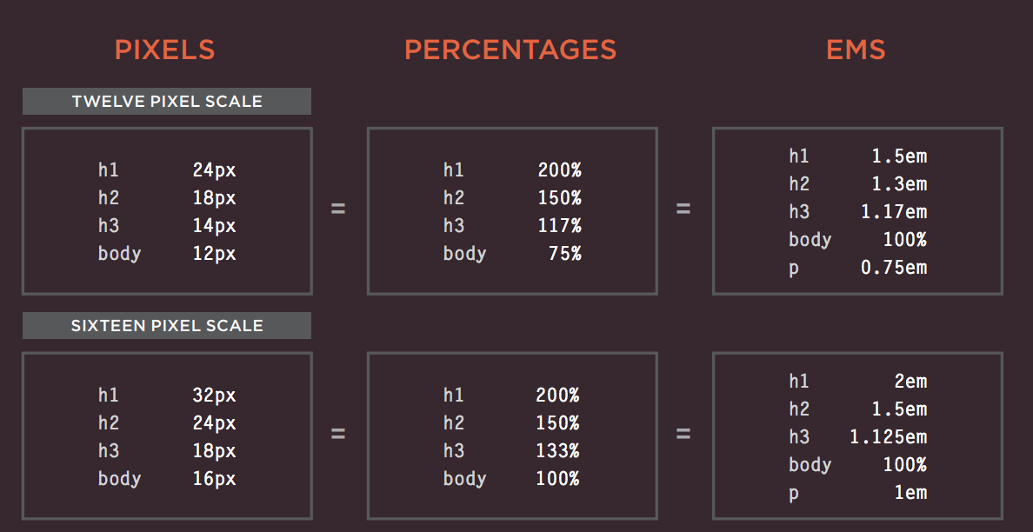
<Autres>

Slide 17


Exercices
Vive la pratique!

Slide 18

Sources
https://simon.html5.org/html-elements
https://www.alsacreations.com/tuto/liste/1-html.html
https://htmlreference.io/
http://www.wufai.edu.tw/%E7%B6%B2%E9%A0%81%E6%8A%80%E8%A1%93%E4%B8%AD%E5%BF%83/datasheet/HTML%20and%20CSS%20design%20and%20build%20websites.pdf

